Slide 1


25 Febrero 2025
Reducing the Burden of Preeclampsia
Gates Foundation
Programa de Salud Materno Infantil
Resumen de Oportunidad e Ideas de Proyecto

Slide 2

Reduciendo la Carga de la Preeclampsia - Resumen de Oportunidad de Financiamiento
Convocatoria:
Grand Challenges - Reducing the Burden of Preeclampsia
2. Objetivo:
Esta convocatoria busca financiar soluciones innovadoras para reducir la carga de la preeclampsia en países de ingresos bajos y medianos, mediante estrategias de prevención, diagnóstico temprano y manejo efectivo de la enfermedad.
3. Criterios de Elegibilidad:
- Organizaciones sin fines de lucro, empresas privadas, instituciones académicas, agencias gubernamentales y organizaciones internacionales.
- Especial interés en propuestas lideradas por mujeres o instituciones en países de ingresos bajos y medianos.
- Enfoque en soluciones escalables, accesibles y basadas en evidencia.
4. Monto y Duración del Financiamiento:
- Financiamiento de hasta 500,000 USD por proyecto.
- Plazo de hasta 2 años.
- Costos indirectos incluidos según las políticas de la Fundación Gates.

Slide 3
Plazos Importantes:
Fecha límite de postulación: Mar 25, 2025, 11:30 am PDT → Mar 25, 2025, 2:30 PM Perú
Impacto Esperado:
Reducción de la morbilidad y mortalidad materna y neonatal.
Desarrollo de herramientas asequibles para la prevención y el diagnóstico en comunidades vulnerables.
Fortalecimiento de la capacidad de los sistemas de salud en el manejo de la enfermedad.
Exclusiones:
Investigación básica sin aplicación clara a la prevención o tratamiento de la preeclampsia.
Propuestas centradas en implementación de sistemas de salud o determinantes sociales de la salud.
Enfoques sin viabilidad de escalabilidad en entornos con recursos limitados.
Estrategias con riesgos de seguridad inaceptables o que interfieran con prácticas beneficiosas.

Slide 4
Áreas de Enfoque:
Prevención: Estrategias innovadoras para reducir la incidencia de preeclampsia, incluyendo enfoques nutricionales, farmacológicos y de estilo de vida.
Detección Temprana: Biomarcadores, pruebas diagnósticas y tecnologías de punto de atención que permitan predecir y diagnosticar preeclampsia antes de la aparición de síntomas graves.
Manejo y Tratamiento: Nuevos candidatos terapéuticos, fármacos propuestos y estrategias complementarias a la aspirina en baja dosis para mitigar la progresión de la enfermedad y sus complicaciones cardiovasculares y metabólicas.
Comprensión de la Patofisiología: Investigación sobre los mecanismos biológicos subyacentes y la heterogeneidad de la enfermedad para diseñar intervenciones más efectivas y personalizadas.

Slide 5
Opciones de la Propuesta
Intervenciones preventivas y terapéuticas. Buscamos nuevos enfoques para objetivos conocidos o nuevos objetivos para reducir la incidencia y la gravedad de la preeclampsia, mitigar la progresión de la enfermedad y prevenir las complicaciones cardiovasculares y metabólicas que a menudo la siguen. | - Aprovechar las innovaciones en salud móvil, sensores portátiles o algoritmos clínicos simples para identificar a las mujeres en riesgo antes de que los síntomas se agraven - Identificar intervenciones preventivas sinérgicas o aditivas a la aspirina en dosis bajas, como enfoques nutricionales, farmacológicos o relacionados con el estilo de vida para reducir la incidencia o la gravedad de la preeclampsia - Identifiquen nuevos fármacos candidatos, terapias o medicamentos reutilizados que mitiguen de manera segura la progresión de la preeclampsia sin dañar al feto
PROPUESTA: Estrategia Integral para la Prevención de Complicaciones por Preeclampsia: Enfoque Clínico, Mental, Nutricional y Físico con Acompañamiento Comunitario

Slide 6
PROBLEMA
La preeclampsia es una complicación grave del embarazo, caracterizada por hipertensión y daño a órganos, que pone en riesgo la vida de la madre y el feto. En Perú, la hipertensión gestacional es responsable del 20% de las muertes maternas, y la preeclampsia contribuye al 10% de la mortalidad neonatal, especialmente en mujeres con factores de riesgo como antecedentes familiares, obesidad y sedentarismo. A pesar de su gravedad, la detección temprana es tardía, particularmente en zonas rurales, aumentando el riesgo de complicaciones. Las intervenciones preventivas no abordan todos los factores de riesgo, como el bienestar emocional y la nutrición. Además, las barreras para acceder a un control adecuado limitan la implementación de estrategias eficaces. A nivel global, la incidencia de preeclampsia sigue siendo alta, y en Perú, se requiere una estrategia integral que combine atención médica, nutrición, ejercicio, apoyo emocional y acompañamiento comunitario para reducir las complicaciones y mejorar la calidad de vida de las gestantes y sus hijos.
Falta de un enfoque preventivo integral y temprano, que combine aspectos clínicos,
nutricionales, físicos, emocionales y sociales para evitar las complicaciones de la Preeclampsia.

Slide 7
PREGUNTA PICO
¿Cómo afecta una estrategia integral que incluye un enfoque clínico, mental, nutricional, físico y acompañamiento comunitario en la prevención de complicaciones por preeclampsia en mujeres con factores de riesgo de preeclampsia identificadas entre las semanas 11- 14 de gestación, comparado con la atención estándar sin intervención integral, en cuanto a la reducción de complicaciones y la mejora en la salud materno-infantil?
PICO:
P (Paciente/Problema): Mujeres con preeclampsia identificadas entre las semanas 11- 14 de gestación
I (Intervención): Estrategia integral que incluye enfoque clínico, mental, nutricional, físico y acompañamiento comunitario
C (Comparación): Mujeres embarazadas en riesgo de preeclampsia sin intervención integral (u otras intervenciones estándar)
O (Resultado): Prevención de complicaciones de la preeclampsia, mejora en la salud materno-infantil y reducción de la morbimortalidad materna y perinatal

Slide 8
Intervención propuesta
INTERVENCIÓN
Dieta y nutrición
Ejercicio
Acompañamiento( ACS/Redes de Soporte)
SAME
PPS
Seguimiento y Adherencia al Tratamiento farmacológico(Esquema MINSA)

Slide 9
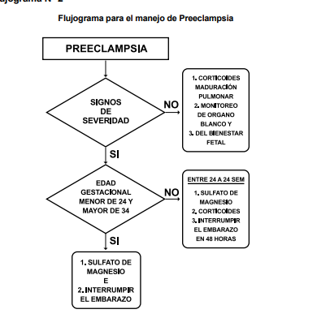
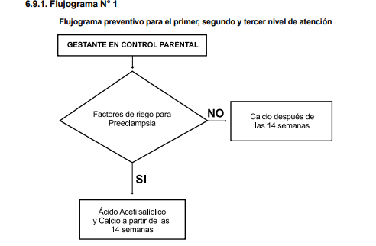
INTERVENCIÓN
Seguimiento y Adherencia al Tratamiento farmacológico(Esquema MINSA)

Slide 10


